Slide 1
17-5 电极反应的电势和标准电势
Potential and Standard Potential of Electrode Reaction

Slide 2
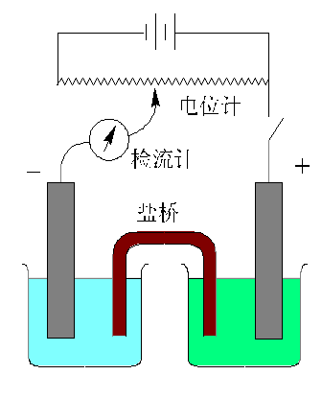
原电池的电动势
用盐桥消除液接电势后， ，则
铜电极
锌电极

Slide 3
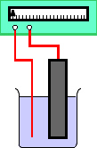
无法测量单个电极的内电势差！
导线和溶液间的电势差未知，即使测出总压差，仍然不能得到电极的内电势差。

Slide 4
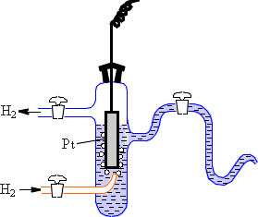
1.标准氢电极(SHE)(standard hydrogen electrode)

Slide 5
1.标准氢电极(SHE)(standard hydrogen electrode)

Slide 6
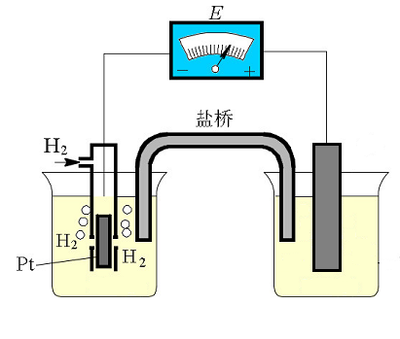
2.电极反应的标准电势（都处于标准状态）
(standard potential of electrode reaction)
Cu
H⁺
Cu²⁺

Slide 9
电极符号总是从溶液到电极
电极反应则写还原方向
×
×
注意

Slide 10
因为将电池电动势表示为两个电极电势之差，所以电极反应必须按还原方向写！
例：
代入电化学平衡条件和关系式Δ_{r}G_{m} = − zFE，得：

Slide 11
3.电极反应的电势（只有氢电极处于标准状态）
(potential of electrode reaction)
Cu
H⁺
Cu²⁺

Slide 13
电极反应的电势与标准电势
−) 标准氢电极 || 指定电极 (+
电极反应电势E
−) 标准氢电极 || 指定电极(标准状态) (+
电极反应标准电势

Slide 14
电极电势指尽量消除不可逆因素后，将所研究的电极作正极、标准氢电极作负极构成电池的电动势。
电极反应电势是指在理想情况下（即完全消除不可逆因素），将所研究的电极作为正极，标准氢电极作为负极组成的电池的电池反应电势，专指达到（有内约束的）平衡时的电势。
尽量消除不可逆因素后，可以忽略电极反应电势和电极电势之间的差别。

Slide 15
4.电极反应的能斯特方程(Nernst equation for electrode reaction)
A、C非氧化还原物质
氧化态物质
还原态物质
−) 标准氢电极 || 指定电极 (+
−) 标准氢电极 || 指定电极(标准) (+
由电池反应的能斯特方程

Slide 17
0

Slide 18
5.电极反应电势与电池反应电势的关系(relation between potential of cell reaction and potential of electrode reaction)
(a)
(b)
(c)
(a)是(b)与(c)两者的组合

Slide 19
(b)
(c)
(b) − (c)
(a)

Slide 20
(a)
(b)
(c)

Slide 21
─

Slide 22
例：写出下述电池的电极和电池反应，并计算298K时的电池反应电势。设H₂(g)可看作理想气体。
解法1：
负极
正极
电池反应
从电极入手，查表17-2

Slide 23
例：写出下述电池的电极和电池反应，并计算298K时的电池反应电势。设H₂(g)可看作理想气体。
解法2：
负极
正极
电池反应
从整个电池反应入手，查表17-2

Slide 24
例：同一种金属Cu，找出其不同的氧化态Cu⁺和Cu²⁺的电极反应标准电势之间的关系。
解：

